Slide 1
AB동 1층 공용부분 방충망 교체 작업의뢰서
2023. 09. 30
유앤미시스템

Slide 2
AB동 1층 공용부분 방충망 교체 작업의뢰서
1. 공 사 명 : AB동 1층 공용부분 방충망 교체 작업의뢰
2. 공사요청일 : 2023년 09월 30일
3. 공사의뢰자 : 유앤미시스템 남해원 소장
4. 공 사 내 용 : AB동 1층 공용부분 방충망 노후화로 인한 찢어짐으로 교체 공사 요함
1. AB동 공용부분 : 36개
① 관리소-2개
② 라운지1-5개
③ 라운지2-5개
④ B동복도-2개
⑤ AB동 중앙복도-4개
⑥ 남자화장실-1개
⑦ 여자화장실-1개
⑧ 체력단련실-13개
⑨ 편의점-3개(장비 설치로 인해 총 12개 중 3개만 교체 가능)
상기 공사에 대한 공사요청을 에스앤아이 코퍼레이션에게 요청 드리오니 교체공사를 완료해 주실 것을 요청 드립니다.
의 뢰 사 진

Slide 3
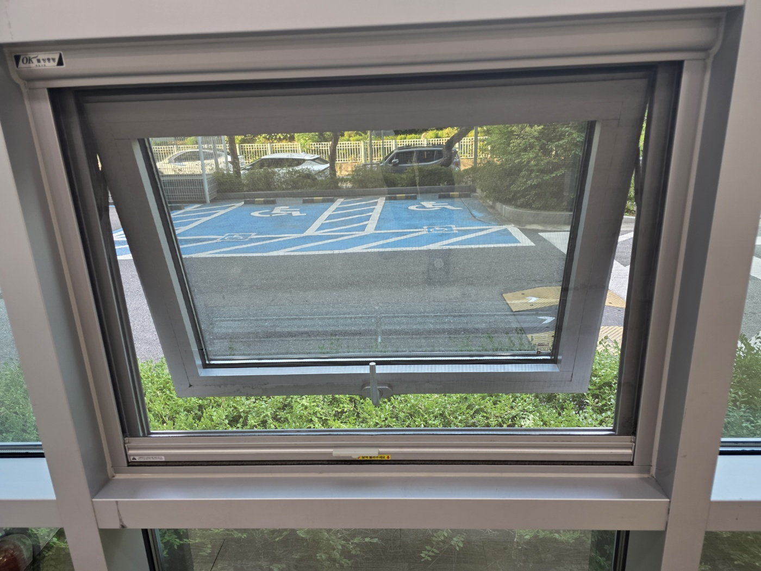
공용부분 방충망(찢어짐)

